Slide 1
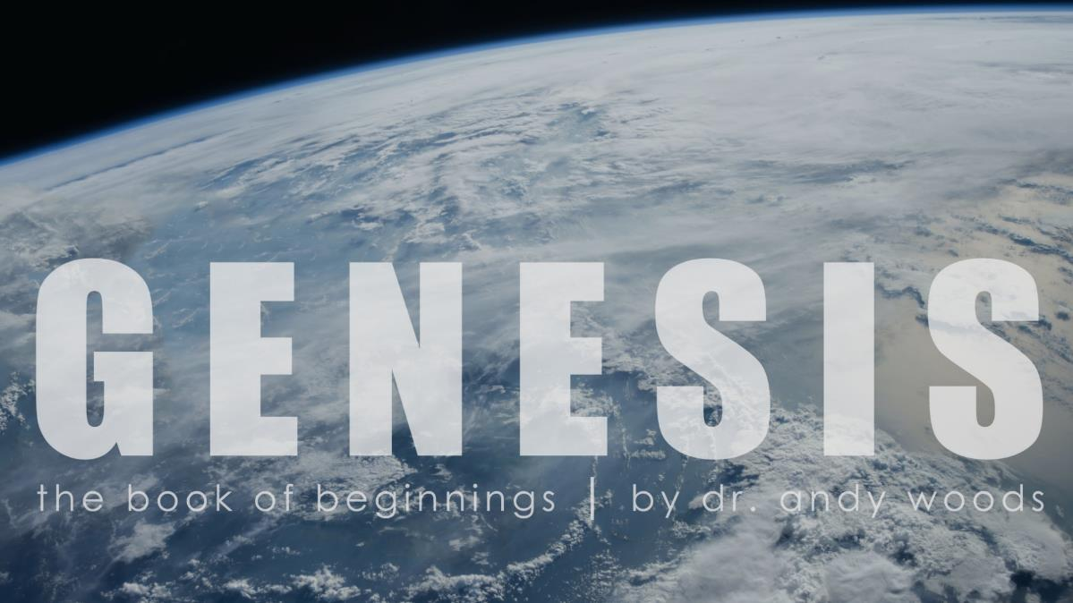
Génesis 6-9
El Diluvio y la Continuación de la Promesa Mesiánica
el libro de los orígenes | por dr. andy woods
Dr. Andy Woods
Pastor Principal – Sugar Land Bible Church
Presidente – Seminario Teológico Chafer

Slide 2
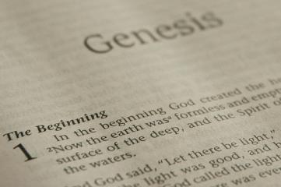
ESTRUCTURA DE GÉNESIS
Orígen de la raza humana (Gén. 1‒11)
Orígen de la raza hebrea (Gén. 12‒50)

Slide 3
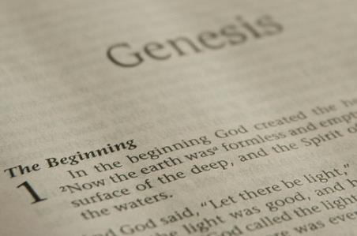
ESTRUCTURA DE GÉNESIS
Génesis 1-11 (cuatro eventos)
Creación (1-2)
Caída (3-5)
Diluvio (6-9)
Dispersión nacional (10-11)

Slide 4
ESTRUCTURA DE GÉNESIS
Génesis 1-11 (cuatro eventos)
Creación (1-2)
Caída (3-5)
Diluvio (6-9)
Dispersión nacional (10-11)

Slide 5
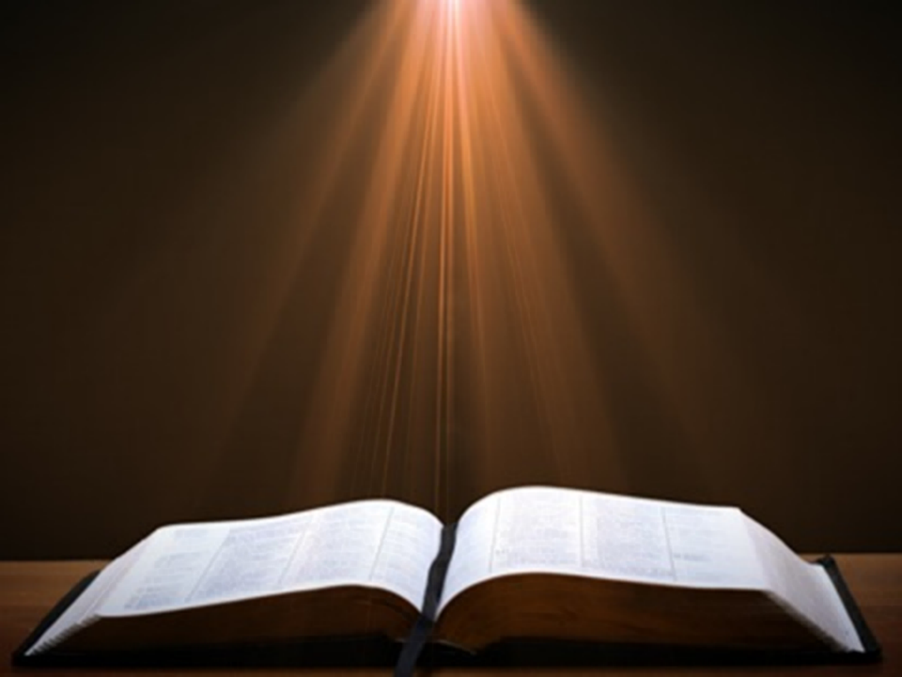
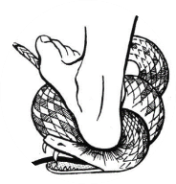
Génesis 3:15
“»Pondré enemistad
Entre tú y la mujer,
Y entre tu simiente y su simiente;
Él te herirá en la cabeza,
Y tú lo herirás en el talón».”

Slide 6
ESTRUCTURA DE GÉNESIS
Génesis 1-11 (cuatro eventos)
Creación (1-2)
Caída (3-5)
Diluvio (6-9)
Dispersión nacional (10-11)

Slide 7

El Diluvio (Gén 6–9)
Eventos antes del diluvio (Gén 6)
El diluvio (Gén 7)
Las aguas bajan (Gén 8)
Eventos posteriores al diluvio (Gén 9)

Slide 8

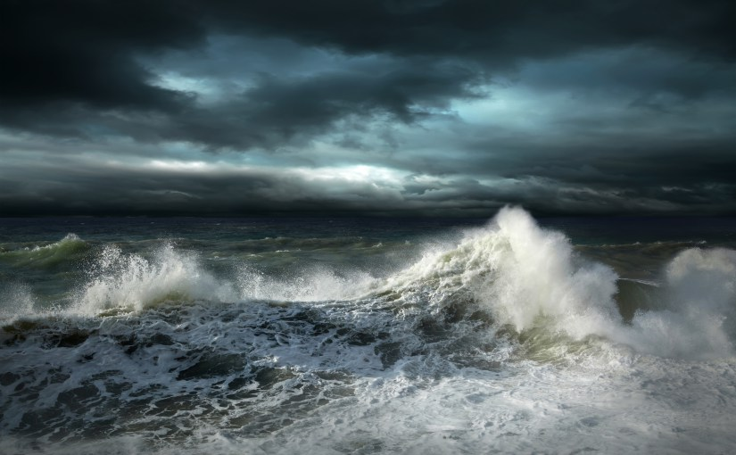
Génesis 7 El Diluvio

Slide 9
Génesis 7 Esquema
Las instrucciones de Dios para entrar en el arca (7:1-4)
Entrada al arca (7:5-12)
Dios sella el arca (7:13-16)
El diluvio descrito (7:17-24)

Slide 10
El Diluvio (Gén 6–9)
Eventos antes del diluvio (Gén 6)
El diluvio (Gén 7)
Las aguas bajan (Gén 8)
Eventos posteriores al diluvio (Gén 9)

Slide 11
Génesis 8‒9 Esquema
Disminución de las aguas (8:1-5)
Pruebas de tierra firme (8:6-14)
Salida del arca (8:15-19)
Eventos posteriores al diluvio (8:20‒9:29)

Slide 12
Génesis 8‒9 Esquema
Disminución de las aguas (8:1-5)
Pruebas de tierra firme (8:6-14)
Salida del arca (8:15-19)
Eventos posteriores al diluvio (8:20‒9:29)

Slide 13


Dr. Arnold G. Fruchtenbaum
The Book of Genesis, 175
“El punto de inflexión comienza con el recuerdo de Dios en el versículo 1a: Y Dios se acordó de Noé, y de todos los animales, y de todo el ganado que estaba con él en el arca. La palabra recordar no significa recordar en el sentido de que Dios olvidó temporalmente el arca y a sus habitantes; más bien significa recordar en el sentido de moverse hacia el objeto. Por ejemplo, en Génesis 19:29, Dios se acordó de Abraham con la intención de salvar a Lot; en Éxodo 2:24, Dios se acordó de su pacto con los Patriarcas con miras a rescatar a Israel; en Jeremías 2:2, Dios se acordó de Israel con miras a su restauración; en Jeremías 31:20,….”

Slide 14
Dr. Arnold G. Fruchtenbaum
The Book of Genesis, 175
“…Dios se acordó de Efraín con miras a extenderle misericordia; y en Lucas 1:54–55, Dios se acordó de Israel con miras a enviar al Mesías a Israel. Además, el sentido era el de Dios recordando un pacto; aunque en este caso el pacto en sí aún no había sido hecho. Él dijo anteriormente en el capítulo 6 que establecería Su pacto con Noé. Además, en 7:4 Dios recordó que la lluvia solo duraría cuarenta días. Todos estos usos encajan en la palabra «recordar».’”

Slide 15
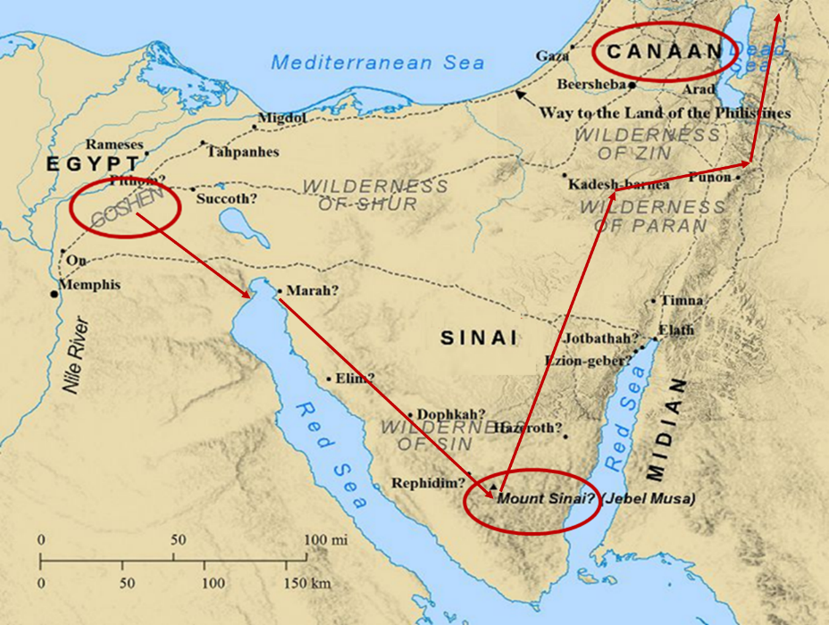

Slide 16

Juan 10:27-29
“Mis ovejas oyen Mi voz; Yo las conozco y me siguen. 28 Yo les doy vida eterna y jamás perecerán [ou mē; aiōnia] , y nadie las arrebatará de Mi mano. 29 Mi Padre que me las dio es mayor que todos, y nadie las puede arrebatar de la mano del Padre. ”

Slide 17

¿Doble Negación?
“Esta es la forma más fuerte de negar algo en griego... οὐ μή descarta incluso la idea como una posibilidad: «οὐ μή es la manera más decisiva de negar algo en el futuro».’”
Daniel B. Wallace, Greek Grammar Beyond the Basics: An Exegetical Syntax of the New Testament with Scripture, Subject, and Greek Word Indexes (Grand Rapids: Zondervan, 1996), 468.

Slide 18

Dios se acordó de Noé (Gén 8:1b-2)
Dios usó el viento para hacer disminuir las aguas del diluvio. (Gén 8:1b)
Dios cerró las fuentes del abismo (8:2a)
Dios cerró las fuentes del cielo (8:2b)

Slide 19
Dios se acordó de Noé (Gén 8:1b-2)
Dios usó el viento para hacer disminuir las aguas del diluvio. (Gén 8:1b)
Dios cerró las fuentes del abismo (8:2a)
Dios cerró las fuentes del cielo (8:2b)

Slide 20

Génesis 1:1-3
“¹ En el principio Dios creó los cielos y la tierra. 2 La tierra estaba sin orden y vacía, y las tinieblas cubrían la superficie del abismo, y el Espíritu de Dios se movía sobre la superficie de las aguas. 3 Entonces dijo Dios: «Sea la luz». Y hubo luz.”

Slide 21
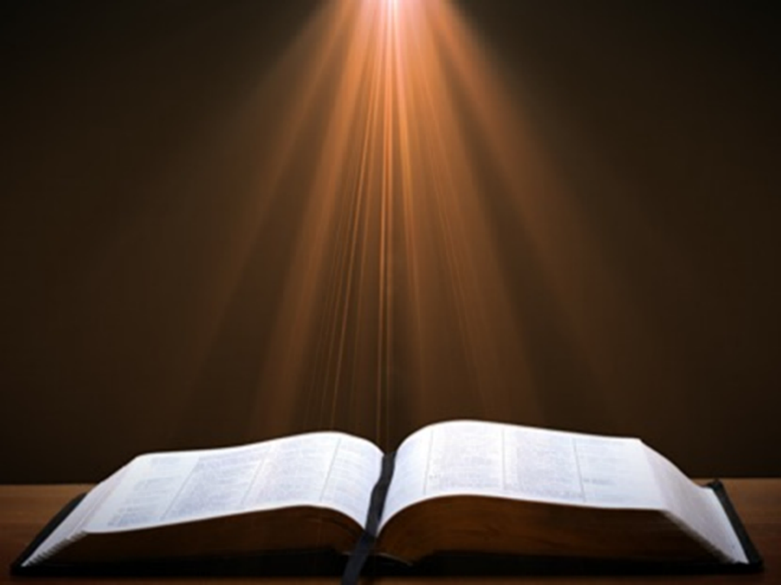
Ezequiel 37:7-11
Profeticé, pues, como me fue mandado; y mientras yo profetizaba hubo un ruido, y luego un estremecimiento, y los huesos se juntaron cada hueso con su hueso. 8 Y miré que había tendones sobre ellos, creció la carne y la piel los cubrió, pero no había espíritu en ellos. 9 Entonces Él me dijo: «Profetiza al espíritu, profetiza, hijo de hombre, y dile al espíritu: “Así dice el Señor Dios: ‘Ven de los cuatro vientos, oh espíritu, y sopla sobre estos muertos, y vivirán’”». 10 Y profeticé como Él me había ordenado, y el espíritu entró en ellos, y vivieron y se pusieron en pie, un enorme e inmenso ejército. 11 Entonces Él me dijo: «Hijo de hombre, estos huesos son toda la casa de Israel. Ellos dicen: “Nuestros huesos se han secado, y nuestra esperanza ha perecido. Estamos completamente destruidos”.

Slide 22
Dios se acordó de Noé (Gén 8:1b-2)
Dios usó el viento para hacer disminuir las aguas del diluvio. (Gén 8:1b)
Dios cerró las fuentes del abismo (8:2a)
Dios cerró las fuentes del cielo (8:2b)

Slide 23
Dios se acordó de Noé (Gén 8:1b-2)
Dios usó el viento para hacer disminuir las aguas del diluvio. (Gén 8:1b)
Dios cerró las fuentes del abismo (8:2a)
Dios cerró las fuentes del cielo (8:2b)

Slide 24
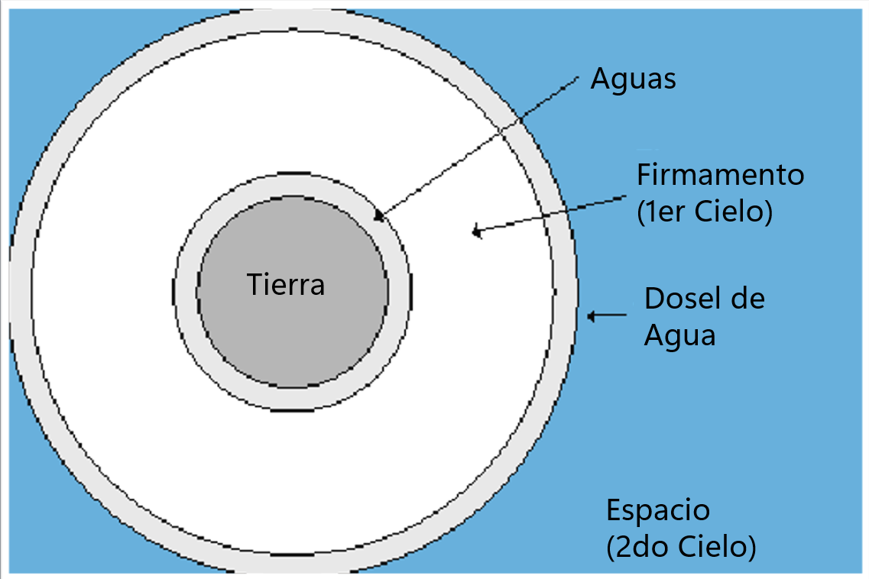

Slide 25
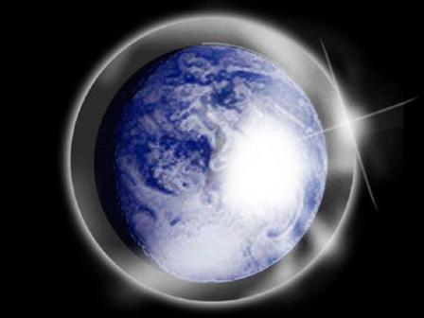

Slide 26

Día 2 Teoría del Dosel (Gén 1:6-8)
Implícito – Gén. 1:6-7; Salm. 148:4
Explica
Longevidad del hombre antiguo-Gén. 5:5, 27
Bestias extrañas (Gén. 1:24-25; Job 40‒41)
De dónde vinieron las aguas del diluvio (Gén. 2:5-6)
Por qué se acortó la longevidad del hombre después del diluvio (Gén. 11:24-25)

Slide 27
Cronología del Diluvio
Evento | VERSíCULO | Calendario | Días totales
La familia entra en el arca | 7:7-9 | 2º mes Día 10 | 0 días
Empieza a llover | 7:11 | 2º mes Día 17 | 7 días
La lluvia se detiene | 7:12 | 3er mes Día 27 | 47 días
El arca se asienta en Arat | 7:24 | 7º mes Día 17 | 157 días
El agua empieza a asentarse | 8:4 | 8º mes Día 27 | 197 días

Slide 28
Cronología del Diluvio
Evento | Versículo | Calendario | Días totales
Las cimas de las montañas quedaron al descubierto | 8:5 | 10º mes 1º día | 231 días
Cuervo – No regresó | 8:6-7 | 11º mes Día 11 | 271 días
1ª paloma regresa | 8:8-9 | 11º mes Día 18 | 278 días
2ª paloma regresa con hoja de olivo | 8:10 | 11º mes 25º día | 285 días
3ª paloma- No regresa | 8:12 | 12º mes 2º día | 292 días

Slide 29
Cronología del Diluvio
Evento | versículo | Calendario | Días totales
El agua retrocedió | 8:12 | 12º mes Día 17 | 321 días
Noé quita la cubierta | 8:13 | 1er mes 1º día | 378 días
Noé abre la puerta del arca y desembarca | 8:14 | 2º mes Día 27 | 378 días
Arnold Fruchtenbaum, The Book of Genesis, 179

Slide 30
Cronología del Diluvio
Evento | VERSíCULO | Calendario | Días totales
La familia entra en el arca | 7:7-9 | 2º mes Día 10 | 0 días
Empieza a llover | 7:11 | 2º mes Día 17 | 7 días
La lluvia se detiene | 7:12 | 3er mes Día 27 | 47 días
El arca se asienta en Arat | 7:24 | 7º mes Día 17 | 157 días
El agua empieza a asentarse | 8:4 | 8º mes Día 27 | 197 días

Slide 31
Dr. Arnold G. Fruchtenbaum
The Book of Genesis, 176
“En Génesis 8:4, el arca se detuvo: y el arca descansó. Esta es la segunda vez que se menciona 'descanso' después de Génesis 2:2–3.”

Slide 32
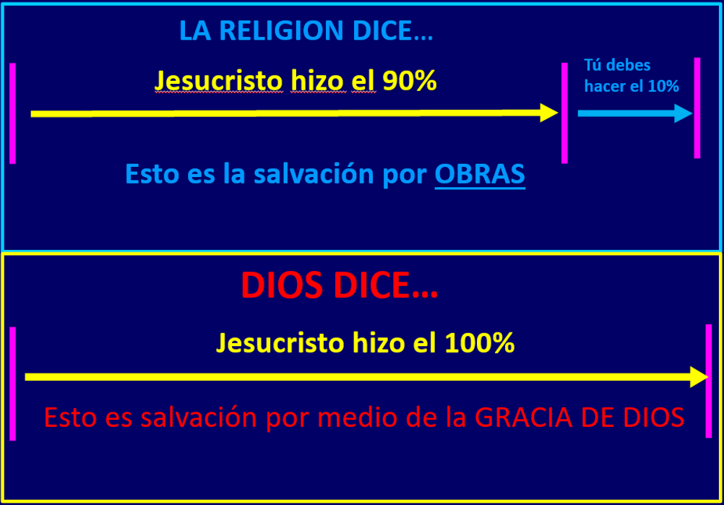
Gráfico cortesía de Thomas Stegall

Slide 33
Dr. Arnold G. Fruchtenbaum
The Book of Genesis, 176
“La fecha fue: el séptimo mes, el decimoséptimo día del mes, y el lugar fue: sobre los montes de Ararat. El arca reposó sobre una montaña no especificada dentro de la cadena montañosa de Ararat, cuyo pico más alto alcanza 17,000 pies; pero no hay necesidad de asumir que reposó en el pico más alto. La cadena montañosa se extiende entre el sur de Rusia, Turquía y Armenia, y no es posible saber con exactitud, según el texto, en qué parte de la cadena de Ararat reposó realmente el arca.”

Slide 34
Cronología del Diluvio
Evento | Versículo | Calendario | Días totales
Las cimas de las montañas quedaron al descubierto | 8:5 | 10º mes 1º día | 231 días
Cuervo – No regresó | 8:6-7 | 11º mes Día 11 | 271 días
1ª paloma regresa | 8:8-9 | 11º mes Día 18 | 278 días
2ª paloma regresa con hoja de olivo | 8:10 | 11º mes 25º día | 285 días
3ª paloma- No regresa | 8:12 | 12º mes 2º día | 292 días

Slide 35
Génesis 8‒9 Esquema
Disminución de las aguas (8:1-5)
Pruebas de tierra firme (8:6-14)
Salida del arca (8:15-19)
Eventos posteriores al diluvio (8:20‒9:29)

Slide 36
Pruebas de tierra firme: Cuatro etapas (Gén 8:7-12)
Cuervo – no regresa (8:7)
Primera paloma- regresa (8:8-9)
Segunda paloma – regresa con hoja de olivo (8:10-11)
Tercera paloma– no regresa (8:12)

Slide 37
Pruebas de tierra firme: Cuatro etapas (Gén 8:7-12)
Cuervo – no regresa (8:7)
Primera paloma- regresa (8:8-9)
Segunda paloma – regresa con hoja de olivo (8:10-11)
Tercera paloma– no regresa (8:12)

Slide 38
Pruebas de tierra firme: Cuatro etapas (Gén 8:7-12)
Cuervo – no regresa (8:7)
Primera paloma- regresa (8:8-9)
Segunda paloma – regresa con hoja de olivo (8:10-11)
Tercera paloma– no regresa (8:12)

Slide 39
Dr. Arnold G. Fruchtenbaum
The Book of Genesis, 177-78
“Hasta ahora, Noé recibía revelación directa de Dios, pero ahora debe usar medios naturales [cuervo, palomas] para averiguar la condición de la tierra, ya que Dios no le está hablando en este momento. Esto muestra el equilibrio entre aprender por revelación divina y aprender por medios naturales. Ambos son considerados opciones válidas en todas las Escrituras. Por lo tanto, primero utilizó el cuervo, y ahora utiliza la paloma para conocer las condiciones reales de la tierra.”

Slide 40
Pruebas de tierra firme: Cuatro etapas (Gén 8:7-12)
Cuervo – no regresa (8:7)
Primera paloma- regresa (8:8-9)
Segunda paloma – regresa con hoja de olivo (8:10-11)
Tercera paloma– no regresa (8:12)

Slide 41
Cronología del Diluvio
Evento | Versículo | Calendario | Días totales
Las cimas de las montañas quedaron al descubierto | 8:5 | 10º mes 1º día | 231 días
Cuervo – No regresó | 8:6-7 | 11º mes Día 11 | 271 días
1ª paloma regresa | 8:8-9 | 11º mes Día 18 | 278 días
2ª paloma regresa con hoja de olivo | 8:10 | 11º mes 25º día | 285 días
3ª paloma- No regresa | 8:12 | 12º mes 2º día | 292 días

Slide 42
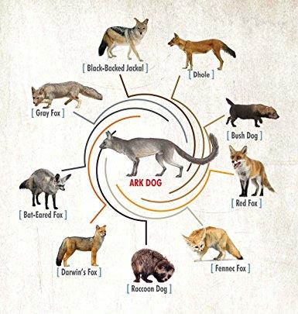

Slide 43
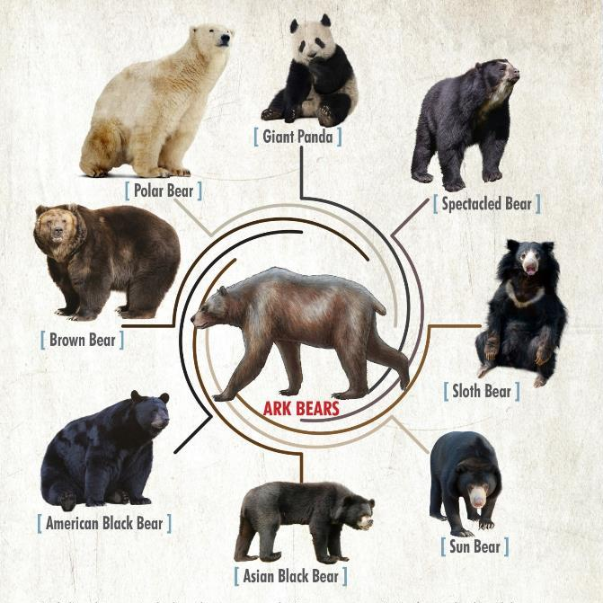

Slide 44
Pruebas de tierra firme: Cuatro etapas (Gén 8:7-12)
Cuervo – no regresa (8:7)
Primera paloma- regresa (8:8-9)
Segunda paloma – regresa con hoja de olivo (8:10-11)
Tercera paloma– no regresa (8:12)

Slide 45
Cronología del Diluvio
Evento | Versículo | Calendario | Días totales
Las cimas de las montañas quedaron al descubierto | 8:5 | 10º mes 1º día | 231 días
Cuervo – No regresó | 8:6-7 | 11º mes Día 11 | 271 días
1ª paloma regresa | 8:8-9 | 11º mes Día 18 | 278 días
2ª paloma regresa con hoja de olivo | 8:10 | 11º mes 25º día | 285 días
3ª paloma- No regresa | 8:12 | 12º mes 2º día | 292 días

Slide 46
Cronología del Diluvio
Evento | versículo | Calendario | Días totales
El agua retrocedió | 8:12 | 12º mes Día 17 | 321 días
Noé quita la cubierta | 8:13 | 1er mes 1º día | 378 días
Noé abre la puerta del arca y desembarca | 8:14 | 2º mes Día 27 | 378 días
Arnold Fruchtenbaum, The Book of Genesis, 179

Slide 47
Génesis 7 Esquema
Las instrucciones de Dios para entrar en el arca (7:1-4)
Entrada al arca (7:5-12)
Dios sella el arca (7:13-16)
El diluvio descrito (7:17-24)

Slide 48
Génesis 6:1-4
“¹ Aconteció que cuando los hombres comenzaron a multiplicarse sobre la superficie de la tierra, y les nacieron hijas, 2 los hijos de Dios vieron que las hijas de los hombres eran hermosas, y tomaron para sí mujeres de entre todas las que les gustaban. 3 Entonces el Señor dijo: «Mi Espíritu no luchará para siempre con el hombre, porque ciertamente él es carne. Serán, pues, sus días 120 años». 4 Había gigantes [Nefilim] en la tierra en aquellos días, y también después, cuando los hijos de Dios se unieron a las hijas de los hombres y ellas les dieron hijos. Estos son los héroes[e] de la antigüedad, hombres de renombre.”

Slide 49
1 Cor. 6:9-11
⁹ “¿O no saben que los injustos no heredarán el reino de Dios? No se dejen engañar: ni los inmorales, ni los idólatras, ni los adúlteros, ni los afeminados, ni los homosexuales, 10 ni los ladrones, ni los avaros, ni los borrachos, ni los difamadores, ni los estafadores heredarán el reino de Dios. 11 Y esto eran algunos de ustedes; pero fueron lavados, pero fueron santificados, pero fueron justificados en el nombre del Señor Jesucristo y en el Espíritu de nuestro Dios..”

Slide 50
1 Cor. 6:9-11
⁹ “¿O no saben que los injustos no heredarán el reino de Dios? No se dejen engañar: ni los inmorales, ni los idólatras, ni los adúlteros, ni los afeminados, ni los homosexuales, 10 ni los ladrones, ni los avaros, ni los borrachos, ni los difamadores, ni los estafadores heredarán el reino de Dios. 11 Y esto eran algunos de ustedes; pero fueron lavados, pero fueron santificados, pero fueron justificados en el nombre del Señor Jesucristo y en el Espíritu de nuestro Dios.”

Slide 51
1 Cor. 6:9-11
⁹ “¿O no saben que los injustos no heredarán el reino de Dios? No se dejen engañar: ni los inmorales, ni los idólatras, ni los adúlteros, ni los afeminados, ni los homosexuales, 10 ni los ladrones, ni los avaros, ni los borrachos, ni los difamadores, ni los estafadores heredarán el reino de Dios. 11 Y esto eran algunos de ustedes; pero fueron lavados, pero fueron santificados, pero fueron justificados en el nombre del Señor Jesucristo y en el Espíritu de nuestro Dios.”

Slide 52
Génesis 1:26-28
²⁶ Y dijo Dios: «Hagamos al hombre a Nuestra imagen, conforme a Nuestra semejanza; y ejerza dominio sobre los peces del mar, sobre las aves del cielo, sobre los ganados, sobre toda la tierra, y sobre todo reptil que se arrastra sobre la tierra». 27 Dios creó al hombre a imagen Suya, a imagen de Dios lo creó; varón y hembra los creó. 28 Dios los bendijo y les dijo: «Sean fecundos y multiplíquense. Llenen la tierra y sométanla. Ejerzan dominio sobre los peces del mar, sobre las aves del cielo y sobre todo ser viviente que se mueve sobre la tierra».”

Slide 53
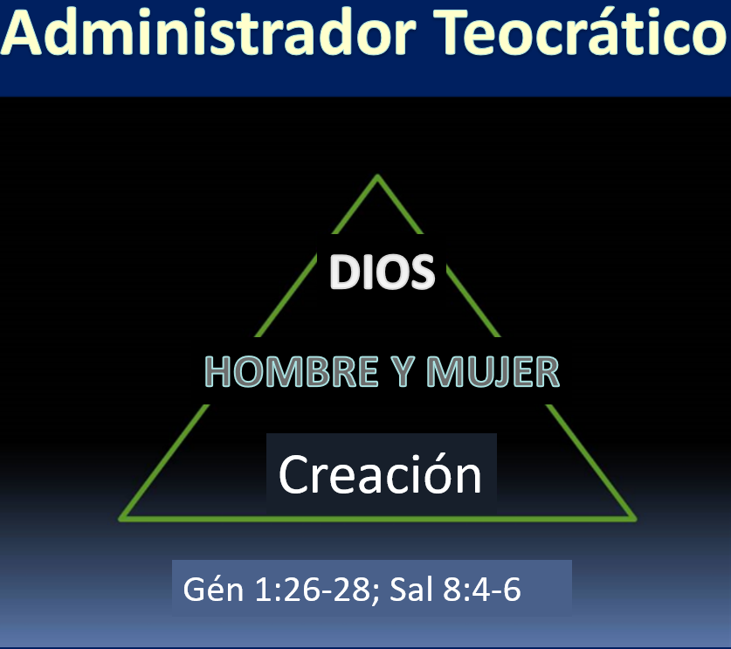

Slide 54
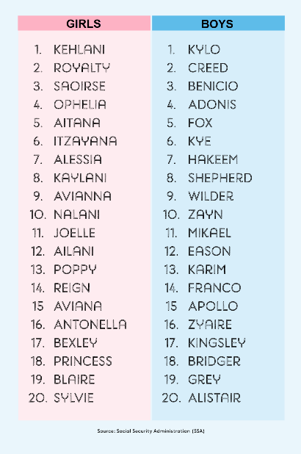
Significado Bíblico de Nombrar
Génesis 1:8
Números 32:37-38
2 Reyes 23:24
2 Reyes 24:17
Daniel 1:6-7
Fruchtenbaum, Genesis, 84

Slide 55
Conclusión

Slide 56
Génesis 8‒9 Esquema
Disminución de las aguas (8:1-5)
Pruebas de tierra firme (8:6-14)
Salida del arca (8:15-19)
Eventos posteriores al diluvio (8:20‒9:29)

Slide 57
Génesis 8‒9 Esquema
Disminución de las aguas (8:1-5)
Pruebas de tierra firme (8:6-14)
Salida del arca (8:15-19)
Eventos posteriores al diluvio (8:20‒9:29)

Slide 58
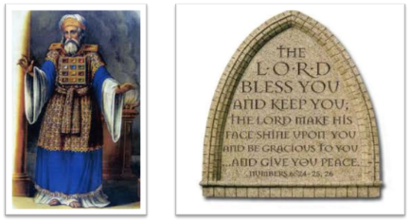
“El Señor te bendiga y te guarde;
El Señor haga resplandecer Su rostro sobre ti,
Y tenga de ti misericordia;
El Señor alce sobre ti Su rostro,
Y te dé paz”

